Slide 1

Introduzione all’Analisi del Ciclo di Vita
(Life Cycle Assessment - LCA)
Obiettivi - Fasi metodologiche - Strumenti applicativi
A cura di Dr.ssa Medina Veliu

Slide 2

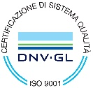




GEOSOLUTION S.r.l. – SOCIETÀ DI INGEGNERIA
Offre ai propri Committenti, pubblici e privati, un valido ausilio per il trattamento e la risoluzione delle problematiche che, a vario titolo, interessano l’ambiente ed il territorio, dall’ambito progettuale a quello operativo di cantiere.
Principali settori di intervento:
Sistemi di Gestione Qualità, Ambiente, Sicurezza ed Energia
Progettazione impianti trattamento acque meteoriche
Studi idrologici e di compatibilità idraulica
Bonifica siti contaminati
Screening e Valutazioni di Impatto Ambientale
Modellazione geologica - Geotecnica - Geotermia www.geosolution.it

Slide 3

La sinergia di professionalità specializzate in ambiti distinti garantisce un approccio metodologico completo, in grado di fornire esaustività e flessibilità di intervento, sia nel campo pubblico che in quello privato
Le prestazioni di GEOSOLUTION sono mirate ad assicurare al Committente il miglior risultato nel minor tempo, cercando di soddisfare anche le richieste più esigenti
con un servizio “tutto compreso”
I servizi di Geosolution ricoprono i seguenti macro-settori:
Ingegneria ambientale
Consulenza ambientale
Geologia applicata
Consulenza aziendale

Slide 4
LCA
Che cosa significa LCA?
LCA, ovvero Life Cycle Assessment (in italiano Analisi del Ciclo di Vita) è una metodologia che permette di quantificare gli impatti ambientali di un prodotto o servizio.
La SETAC (Society of Environmental Toxicology and Chemistry) definì nel 1993 la metodologia LCA come:
«un procedimento oggettivo di valutazione dei carichi energetici ed ambientali relativi ad un prodotto, processo o attività, effettuato attraverso l'identificazione e la quantificazione dell'energia, dei materiali utilizzati e delle emissioni rilasciate nell'ambiente per valutarne l'impatto e per identificare e valutare le opportunità di miglioramento. La valutazione prende in considerazione l'intero ciclo di vita del prodotto, processo o attività, passando dall'estrazione e trasformazione delle materie prime, fabbricazione del prodotto, trasporto, uso, e dismissione finale»

Slide 5
LCA
Che cosa significa LCA?
Il ciclo di vita di un prodotto è definito dai confini del sistema, e quindi le LCA possono essere di diversi tipi:
Gate to gate (cancello - cancello)
Cradle to gate (dalla culla al cancello)
Cradle to grave (dalla culla alla tomba)
Cradle to cradle (dalla culla alla culla)
Cradle to grave
Cradle to gate
Estrazione dei materiali
Uso
Scarto
Lavorazione dei materiali
Produzione in fabbrica
Gate to gate
Riciclo
Cradle to cradle

Slide 6
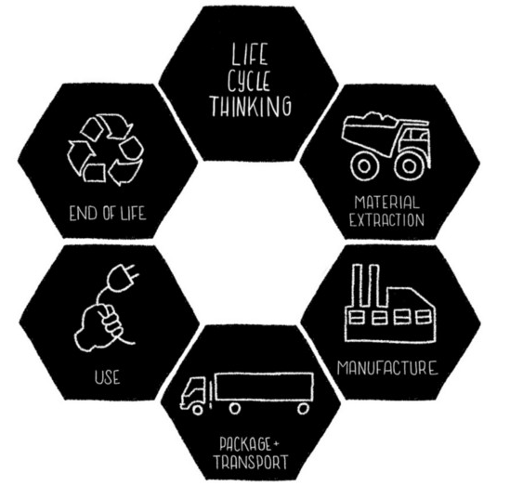
LCA
Che cosa significa LCA?
Per ciascuna delle fasi del ciclo di vita di un prodotto sono definiti dei precisi processi e vengono quantificati i flussi di materiale e energia associati, che consentono quindi di valutare l’impatto finale del prodotto in esame.
INPUT
OUTPUT
Emissioni in acqua
Materie prime
Emissioni in aria
Energia
Rifiuti solidi
Altri rilasci

Slide 7
LCA
Che cosa significa LCA?
L’analisi del ciclo di vita è normata a livello internazionale dalle norme UNI EN ISO 14040 e 14044, le quali descrivono come realizzare uno studio LCA completo, fornendo requisiti generali applicabili a diversi tipi di prodotto.
La UNI EN ISO 14040 è la norma principale, che descrive i principi e il quadro di riferimento per la valutazione del ciclo di vita in tutte le sue fasi.
LA UNI EN ISO 14044 è la norma che specifica i requisiti e fornisce linee guida per la LCA.

Slide 8

LCA
Perché fare una analisi LCA?
I consumatori sono più consci degli impatti ambientali associati filiera di un prodotto e ne tengono conto per la scelta finale dei loro acquisti. Di conseguenza, le aziende hanno bisogno di adeguarsi alle scelte dei loro consumatori per rimanere competitivi nel mercato.
Greenwashing
(pubblicizzare un prodotto come «ecosostenibile»
quando non lo è realmente)
Non basta professarsi green (greenwashing), ma servono azioni mirate che dimostrino il reale impegno dell’azienda per ridurre, dove possibile, gli effetti negativi sull’ambiente.
L’analisi del ciclo di vita permette di individuare le fasi più impattanti di un processo, fornendo quindi un supporto prezioso per capire come ridurre l’impatto ambientale.

Slide 9

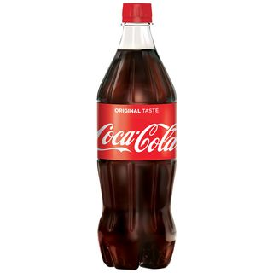

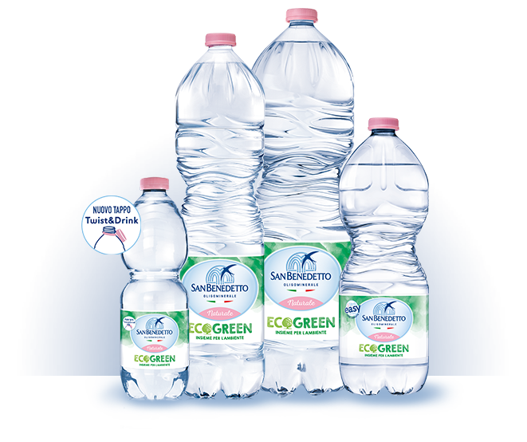
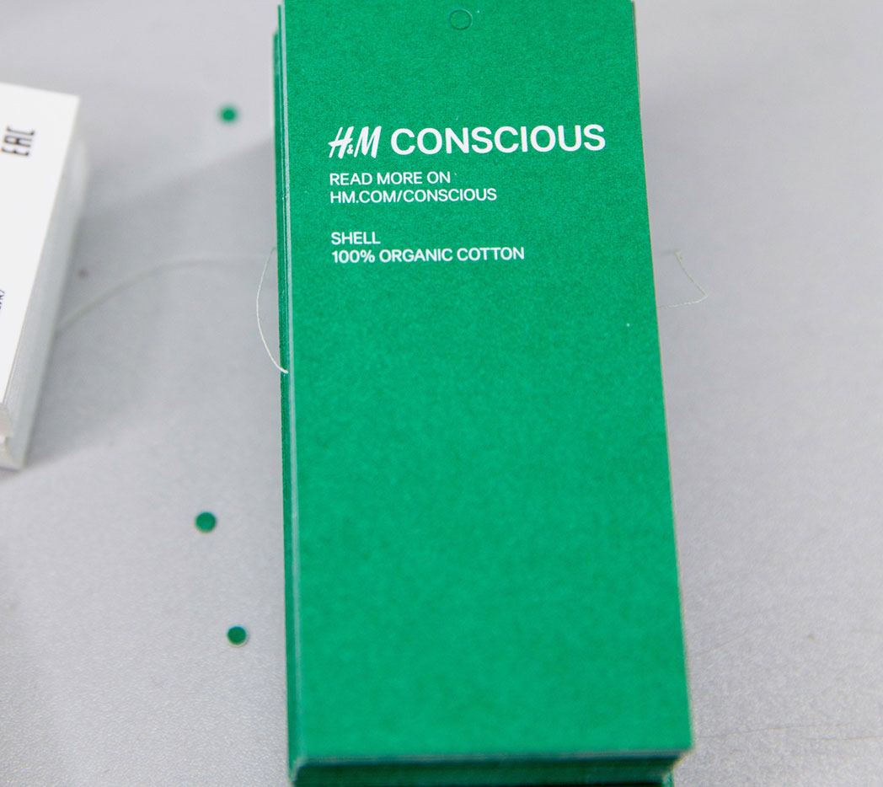
LCA
Perché fare una analisi LCA?
Molte grandi aziende stanno diventando sempre più green
Marketing ambientale

Slide 10
LCA
Perché fare una analisi LCA?
Marketing ambientale (migliorare l’immagine dell’impresa, vista la maggiore attenzione dei consumatori e clienti sugli impatti ambientali)
Rafforzare la fiducia di clienti e fornitori
Attuazione ecodesign: considerare tutte la fasi di un prodotto per ridurne gli impatti, ottimizzare l’uso delle risorse e delle materie prime, aumentare la produttività, ridurre i costi
Fornire informazioni utili per la progettazione e quindi migliorare l’efficienza aziendale
Carbon footprint
Supporto fondamentale allo sviluppo di schemi di etichettatura ambientale (Dichiarazione Ambientale di Prodotto)

Slide 11
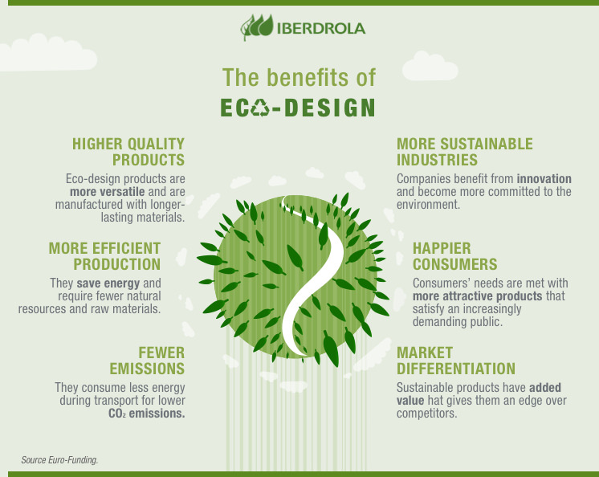
LCA
FONTE: IBERDROLA

Slide 12
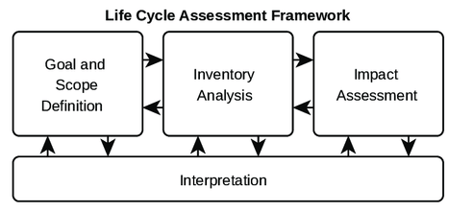
LCA
Le fasi di una LCA
La struttura di una analisi LCA è suddivisa in 4 fasi ben distinte, definite nella norma UNI EN ISO 14040:
Definizione degli scopi e degli obiettivi
Analisi di inventario
Valutazione degli impatti
Interpretazione e miglioramento

Slide 13
LCA
Le fasi di una LCA
Definizione degli scopi e degli obiettivi
In questa fase si definisce la finalità dello studio e quindi per cosa saranno utilizzati i risultati ottenuti.
Bisogna quindi definire
L’obiettivo dello studio
L’unità funzionale
I confini del sistema
Le categorie di dati (elementi in ingresso, prodotti, rifiuti, emissioni)
I requisiti di qualità dei dati (copertura temporale, geografica, tecnologica, etc.)

Slide 14
LCA
Le fasi di una LCA
Definizione degli scopi e degli obiettivi
L’obiettivo dello studio è estremamente vincolante alle scelte successive, in quanto permette di definire il grado di dettaglio dello studio; se si vogliono effettuare delle modifiche a livello strutturale (Es. ridurre l’uso di risorse di un processo) saranno richiesti dati specifici, che non saranno invece necessari se si vuole avere un’idea degli impatti prodotti.

Slide 15
LCA
Le fasi di una LCA
2. Analisi di inventario
Questa è la fase più delicata e impegnativa della LCA, in quanto bisogna definire i flussi e i processi del sistema in esame, cercando di rappresentare in maniera fedele il processo reale.
In questa fase inoltre vengono raccolti i dati necessari alla quantificazione dei flussi definiti.
I dati possono derivare da rilevamenti diretti (primari), da banche dati e letteratura (secondari), definiti tramite stime (terziari).
Infine, l’inventario presenta i risultati della quantificazione in diverse categorie (materie prime, energia, rifiuti, emissioni).

Slide 16
LCA
Le fasi di una LCA
3. Valutazione degli impatti
In questa fase si evidenziano quali sono gli impatti e le modificazioni ambientali conseguenti all’attività produttiva esaminata.
I consumi e le emissioni vengono riferite a specifiche categorie di impatto.
Valutazione degli impatti
Classificazione
Valutazione
Caratterizzazione
Assegnazione dei dati a una o più categorie d’impatto
Calcolo dei risultati di ogni indicatore di categoria
Valutazione dell’impatto

Slide 17
LCA
Le fasi di una LCA
3. Valutazione degli impatti
In questa fase si evidenziano quali sono gli impatti e le modificazioni ambientali conseguenti all’attività produttiva esaminata.
I consumi e le emissioni vengono riferite a specifiche categorie di impatto.
Alcuni esempi di categorie di impatto:
Consumo di risorse, Riscaldamento globale, Assottigliamento dello strato di ozono, Degradazione del suolo, Smog fotochimico, Eutrofizzazione, Acidificazione, etc.
In questa fase, individuando gli impatti ambientali dei processi, è possibile capire come intervenire per minimizzarli e ridurre la pressione sull’ambiente.

Slide 18
LCA
Le fasi di una LCA
4. Interpretazione e miglioramento
In questa fase si analizzano in maniera critica i risultati ottenuti dalla LCA, si traggono le conclusioni e si identificano i processi sui quali intervenire per ridurre l’impatto ambientale.

Slide 19



LCA
Applicazioni LCA
I risultati di una analisi LCA consentono di confrontare prodotti/processi simili e valutarne i rispettivi impatti ambientali, oppure confrontare prodotti diversi ma con la stessa funzione.
Es. Emette più CO₂ la produzione di una bottiglia di vetro o di plastica?
Questo processo permette quindi di valutare prodotti esistenti o progettare meglio nuovi.
Inoltre, la analisi LCA è fondamentale per lo sviluppo di schemi di etichettatura ambientale quali Ecolabel e la Dichiarazione Ambientale di Prodotto.

Slide 20
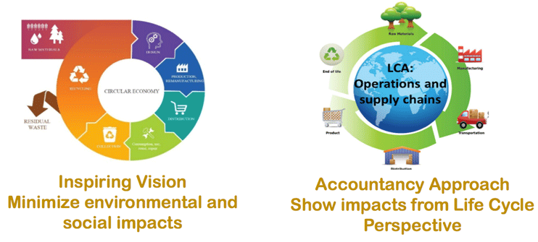
LCA
Ulteriori applicazioni LCA
I dati ottenuti dall’analisi del ciclo di vita possono essere utilizzati anche per l’implementazione dell’economia circolare.
FONTE:PRÉ SUSTAINABILITY

Slide 21
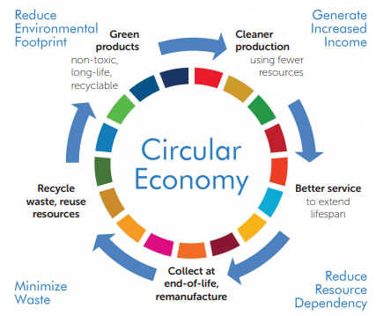
LCA
Ulteriori applicazioni LCA
L’obiettivo dell’economia circolare è quello di «chiudere il cerchio» ma non solo; con l’economia circolare si vuole creare valore per l’economia, per la società, per il business minimizzando l’uso delle risorse e gli impatti ambientali e sociali, attraverso il system thinking.
FONTE:UNIDO

Slide 22
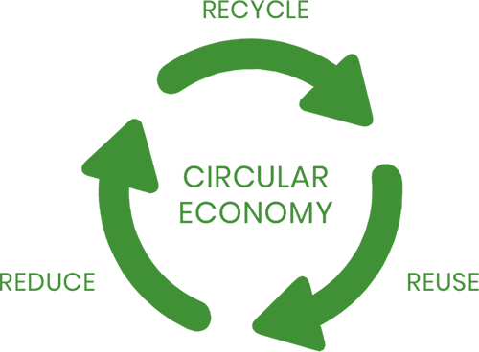
LCA
Ulteriori applicazioni LCA
L’economia circolare si pone in contrasto con l’economia lineare. In un’economia lineare, i beni prodotti sono destinati ad essere smaltiti dopo il loro utilizzo, comportando quindi una perdita di risorse.
L’economia circolare è, invece, un’economia che si rigenera da sola, dove i beni possono acquisire una nuova vita.
L’economia circolare su basa su 3 concetti (le 3 R): Ridurre, Riutilizzare, Riciclare.
L’analisi del ciclo di vita LCA è uno strumento con solide basi scientifiche, robusto, che può essere utilizzato per rafforzare gli obiettivi dell’economia circolare, che trovano ancora difficoltà di applicazione.

Slide 23

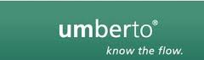


LCA
Quali strumenti per fare un’analisi
LCA?
Un’analisi del ciclo di vita richiede quindi un grande quantitativo di dati che devono essere organizzati e elaborati in funzione dell'unità funzionale scelta durante le fase iniziali della LCA. Il processo di elaborazione della LCA è lungo e iterativo, richiedendo infatti modifiche continue.
Le analisi LCA vengono svolte mediante l’ausilio di software specifici a pagamento come SimaPro, GaBi, Umberto LCA+, e altri sviluppati per specifici ambiti.
Oltre ai software a pagamento, può essere utilizzato anche OpenLCA, software open source gratuito.

Slide 24
LCA
Che cos’è OpenLCA?
OpenLCA è un software open source per la realizzazione di Life Cycle Assessment di prodotti o servizi. Il software è stato creato nel 2006 da GreenDelta GmbH, un’azienda con sede a Berlino che si occupa di ricerca, sviluppo di software e database nell’ambito LCA e sostenibilità.
L’obiettivo primario di GreenDelta era quello di aiutare gli utilizzatori nell’analisi dei propri dati attraverso un software flessibile, modulare e trasparente per ottenere quindi risultati con i quali prendere decisioni inerenti la sostenibilità.
Software
Dati
Modello
Risultato
Decisione

Slide 25
LCA
Conclusioni
L’analisi LCA è uno strumento utile per la progettazione aziendale che ha un impatto positivo sulla società, sui clienti, sull’ambiente. La sua applicazione è complessa e per questo richiede l’ausilio di professionisti.
Le parti più laboriose di una LCA sono le fasi iniziali, di definizione degli obiettivi, dei confini e l’analisi di inventario, che comprende la raccolta dati. Tutti questi processi sono fondamentali per ottenere dei risultati affidabili e utili al raggiungimento dell’obiettivo postosi.
Una analisi LCA può essere eseguita mediante software a pagamento (es. Simapro), ma anche tramite software open source gratuiti (es. OpenLCA) che vogliono affermarsi come strumenti trasparenti e ad ampia diffusione.
Nonostante la sua complessità, l’analisi LCA apporta vantaggi all’impresa che ne fa uso permettendo di migliorare i processi, risparmiare risorse, migliorare la propria immagine e contribuire alla riduzione egli impatti ambientali.

Slide 26
Per qualsiasi informazione su
Analisi del ciclo di vita - LCA
contattateci:
www.geosolution.it
info@geosolution.it

Slide 27
Grazie per l’attenzione
www.geosolution.it
Il materiale oggetto della presente trattazione costituisce proprietà intellettuale di Geosolution S.r.l. e come tale non potrà essere copiato, riprodotto o pubblicato, tutto od in parte, senza il consenso scritto dell’autore
(legge 22/04/1941 n. 633, art. 2575 e seg. C.C.)

